Slide 1
RID２８３０ ２０２４－２５ 地区大会
国際ロータリーの現況
2024年10月13日
RID2620 2012-13 DG
一社)ロータリーの友事務所 代表理事
髙野孫左ヱ門

Slide 2
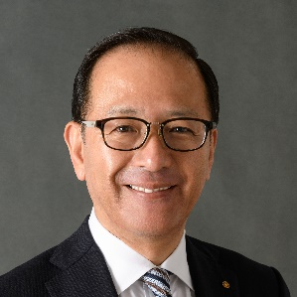
自己紹介
氏 名 | : | 髙野孫左ヱ門（18代目 旧名：総一 2009年戸籍改名）
生年月日 | : | 1956年7月22日
職 業 | : | ㈱吉字屋本店、山梨トヨペット㈱ 代表取締役社長
学 歴 | : | 1979年 上智大学経済学部 卒業
所 属 | : | 国際ロータリー第2620地区 甲府ロータリークラブ
職業分類 | : | 石油製品販売業
ロータリー歴 |  | 1988年7月 |  | 甲府ロータリークラブ 入会
 |  | 2002－03年 |  | RID2620 ロータリー財団委員会 委員長
 |  | 2006－07年 |  | 甲府ロータリークラブ 会長
 |  | 2012－13年 |  | RID2620 ガバナー
 |  | 2017－20年 |  | RID2620 審議会代表議員
 |  | 2013－16年 |  | 公財）ロータリー米山記念奨学会選考委員会 委員
 |  | 2016－19年 |  | 公財）ロータリー米山記念奨学会広報委員会 委員・委員長
 |  | 2017－ |  | 公財）米山梅吉記念館 理事
 |  | 2014－17年 |  | 国際ロータリー 公共イメージコーディネーター
 |  | 2018年､19年 |  | 国際ロータリー ラーニングファシリテーター（研修リーダー）
 |  | 2022－ |  | ロータリーの友委員会委員長 一社）ロータリーの友事務所代表理事
 |  | 2022－ |  | 公益財団法人ロータリー米山記念奨学会 理事
認 証 | ロータリー財団 | ： | メジャードナー(３) ベネファクター
 | 米山記念奨学会 | ： | メジャードナー
Notes:
ご紹介頂きました、本大会に、ステファニーA.アーチック国際ロータリー会長の代理として出席させていただきました、RID2620甲府ロータリークラブ所属の髙野孫左ヱ門です。
アーチック会長のテーマ「ロータリーのマジック」になぞらえるならば、多くの当地区関係者とのご縁があります
①松本 康子PDGは、2012-13年 田中作治RI会長の年度の同期ガバナー
②黒田 正宏元RI理事には、2018年にRID2620のセミナー講師として来訪頂いた
③今井 高志PDGは2018年、沼田 廣PDGは2019年、それぞれサンディエゴで開催された国際協議会で共に学ばせて頂いた
④鐘ヶ江義光PDGには、公財）米山梅吉記念館評議員としてご指導を頂いている
⑤山崎 淳一PDGとは、2019年RI研修リーダー(現在はファシリテーター）として2週間サンディエゴでの生活を共にさせて頂いた
⑥ガバナーの代理としてロータリーの友編集・出版にお力添えを頂いている地区代表委員の皆様（当年度は木下 一志 様）
の皆様からは、様々な場面で頂いたことに改めて感謝申し上げます。

Slide 3
ロータリアンへの質問
☆なぜロータリークラブに入会しましたか
誘われたから。 奉仕の機会を探していた。 ロータリーに入りたかったから。
☆ロータリークラブの会員とはどのような人達ですか
自ら従事している職業が、所在する地域社会の中で役に立つ、ためになるものとなるよう、日々研鑽努力している人たち。 →人間力を磨き上げている!!
☆ロータリークラブはどのような事をしているのですか
上記のような人々が交流することによりお互いの研鑽を行う場として例会を開催している。また、その人たちが一体となり、地域社会・世界が必要とする事に応える活動を行っている。
☆なぜロータリークラブ会員であり続けているのですか
理念と指針、あるいは活動が自らの価値観と一致している。 居心地が良い。
☆あなたのクラブを代表する活動は何ですか？
実施してきた「よいこと」を、会員歴の長短に関わらず共有し語り合う機会を設けてみることが望まれる。

Slide 4
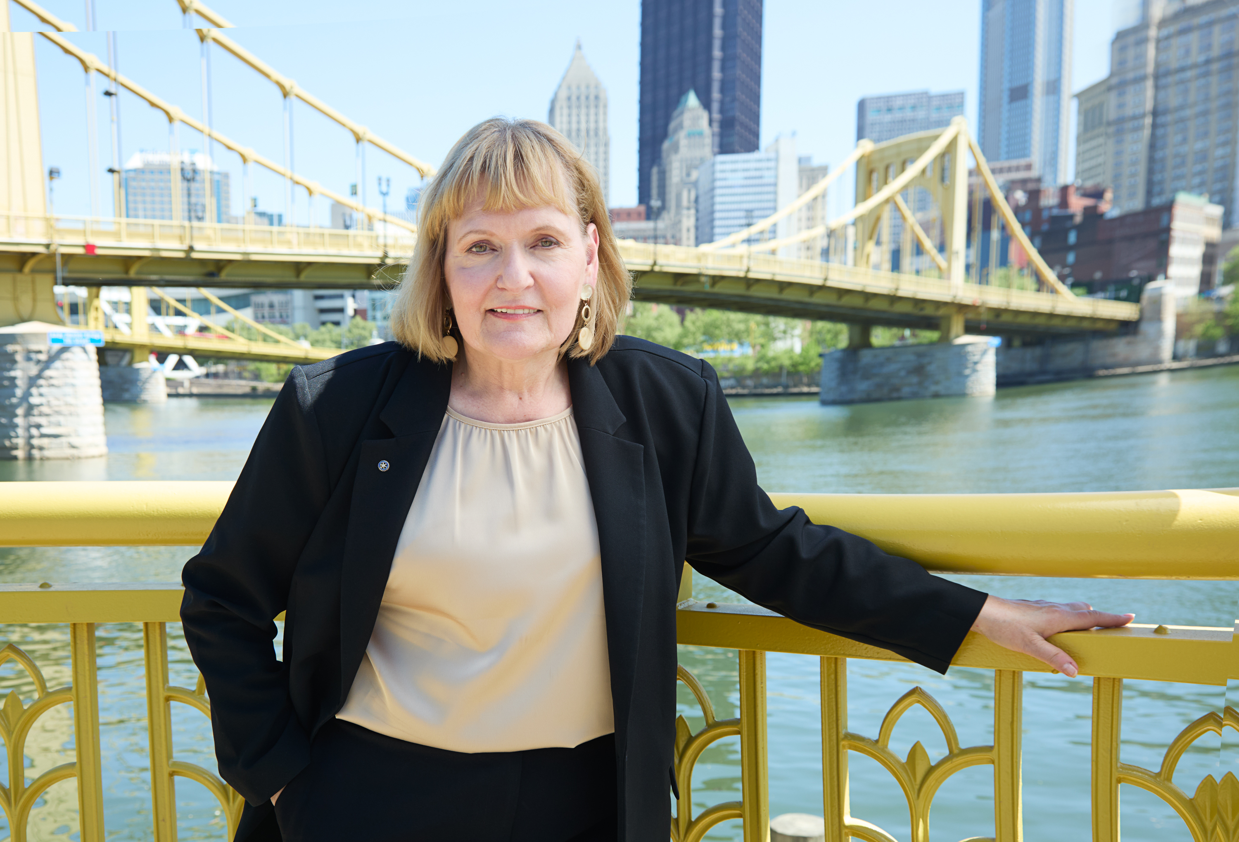

ステファニー A. アーチック RI会長
私たちは、魔法のつえを振って呪文を唱えるだけで世界に平和をもたらしたり、ポリオを根絶したり、会員をふやしたりするわけではありません。
全ては皆さん次第です。
プロジェクトを終えるたび、寄付するたび、新会員を迎えるたびに、皆さんはマジックを生み出すのです。
変わりゆく世界の中で、クラブがじっと立ち止まっている余裕はありません。とはいえ、私達が取り入れる変化は、より大きなビジョンに向けて支えあうような、戦略的に一貫したものである必要があります。 行動計画はこのビジョンに向け、クラブ内で効果的な変化を生み出すのに役立ちます。
全ては皆さん次第
皆さんはマジック
を生み出すのです
出典：ロータリーの友7月号
Notes:
さて、今年度国際ロータリーのアーチック会長が掲げられている「テーマ」は再保ども触れた通り「ロータリーのマジック」です。
私達それぞれがあたりまえのように行っている「生活や仕事が直面する社会環境の変化を認識し、その変化に対応」をするのと同じく
「ロータリー」も置かれている社会の変化を認識し対応していかなければ、存在と生み出す価値・持続性を維持することが難しい
状況を訴えかけられているものと読み取れます。
同時に、その変化対応は、黙って手に入れることのできるものではなく、明確なビジョンを掲げ、その実現に向けた行動計画を
立案し、一歩づつ歩みを進めていく「意志」を明確にすることが重要、と問いかけられています。

Slide 5
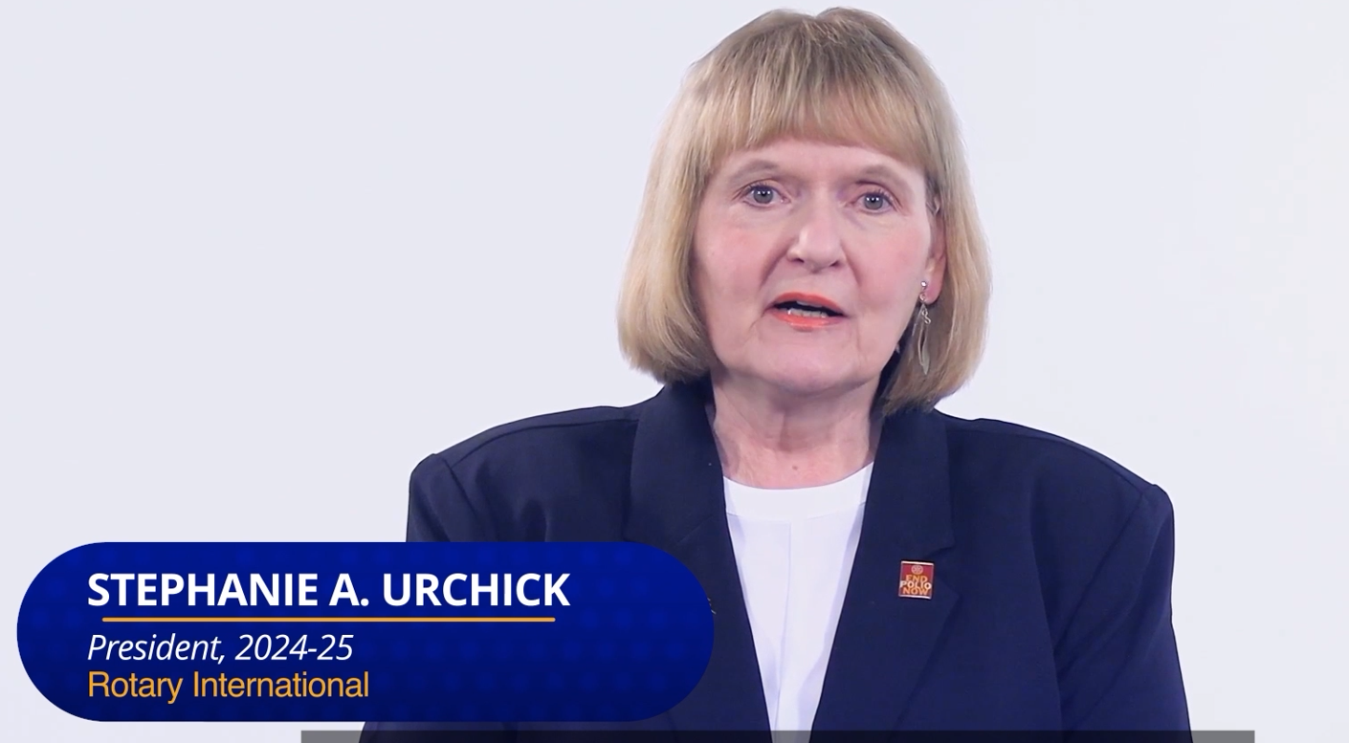
アーチックRI会長のメッセージ
☆行動計画の実践により帰属意識を高め、
ロータリーを成功に導こう
☆会員・クラブ・地域に活性をさせ
「ロータリーのマジック」により変化をもたらそう

Slide 6
ロータリーのビジョン声明と行動計画優先項目
?
ビジョン声明
私たちは、世界で、地域社会で、そして自分自身の中で、 持続可能な良い変化を
生むために、人びとが手を取り合って行動する
世界を目指します。
より大きなインパクトをもたらす
参加者の積極的なかかわりを促す
参加者の基盤を広げる
適応力を高める

Slide 7
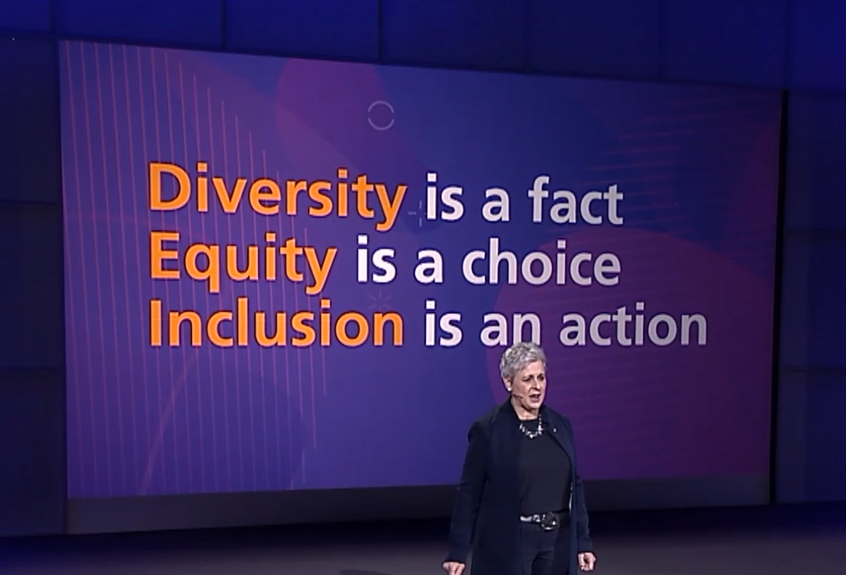
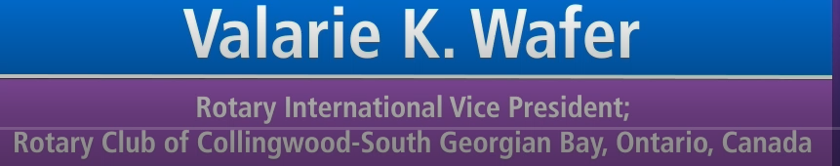
帰属意識を高めよう
信頼
その成果が“帰属感”
Belonging
満足・楽しみ
「Belonging」とは、 所属、一体感、 帰属意識のことを指します。
自分を押し殺し て組織に染まるのでは なく、「個性を生かした まま心地よく組織に関与し、居場所がある」と感じられる状態 です。
Well Being

Slide 8
2022COL
Factの確認
RI細則4.070． 会員の多様性
各クラブとローターアクトクラブは、多様性、公平さ、インクルージョンを推進するような均衡のとれた会員構成を構築するよう努めるものとする。
いかなるクラブも、RIにいつ加盟したかに関係なく、いかなる方法においても、ジェンダー、人種、皮膚の色、信条、国籍、または性的指向により入会を制約すること、もしくは、RI定款または細則により明白に認められていない入会の条件を課すことはできない。 本筋の規定に反する会員資格のいかなる規定または条件も無効であり、効力はもたない。

Slide 9
クラブ基盤強化に向けた挑戦
Choice
新会員の願い
超我
の
奉仕
奉仕活動
消極的
積極的
居心地のよいクラブ
次代に続く活性クラブ
話しやすさ
高
活動は例会主体
仲間意識の結束
地域実情には関心薄
切磋琢磨 自己研鑽
充実した例会と奉仕活動
地域実情を反映
帰 属 感
助け合い
チャレンジ
限界クラブ
体面維持型クラブ
低
新奇歓迎
余計なこと・言わない
新しいこと・やれない
前例踏襲
ヒエラルキー･コントロール
義務感 忖度

Slide 10

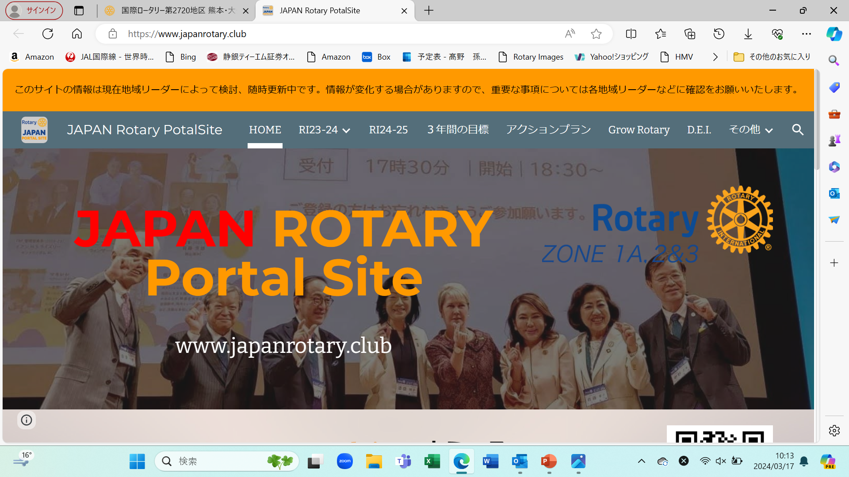
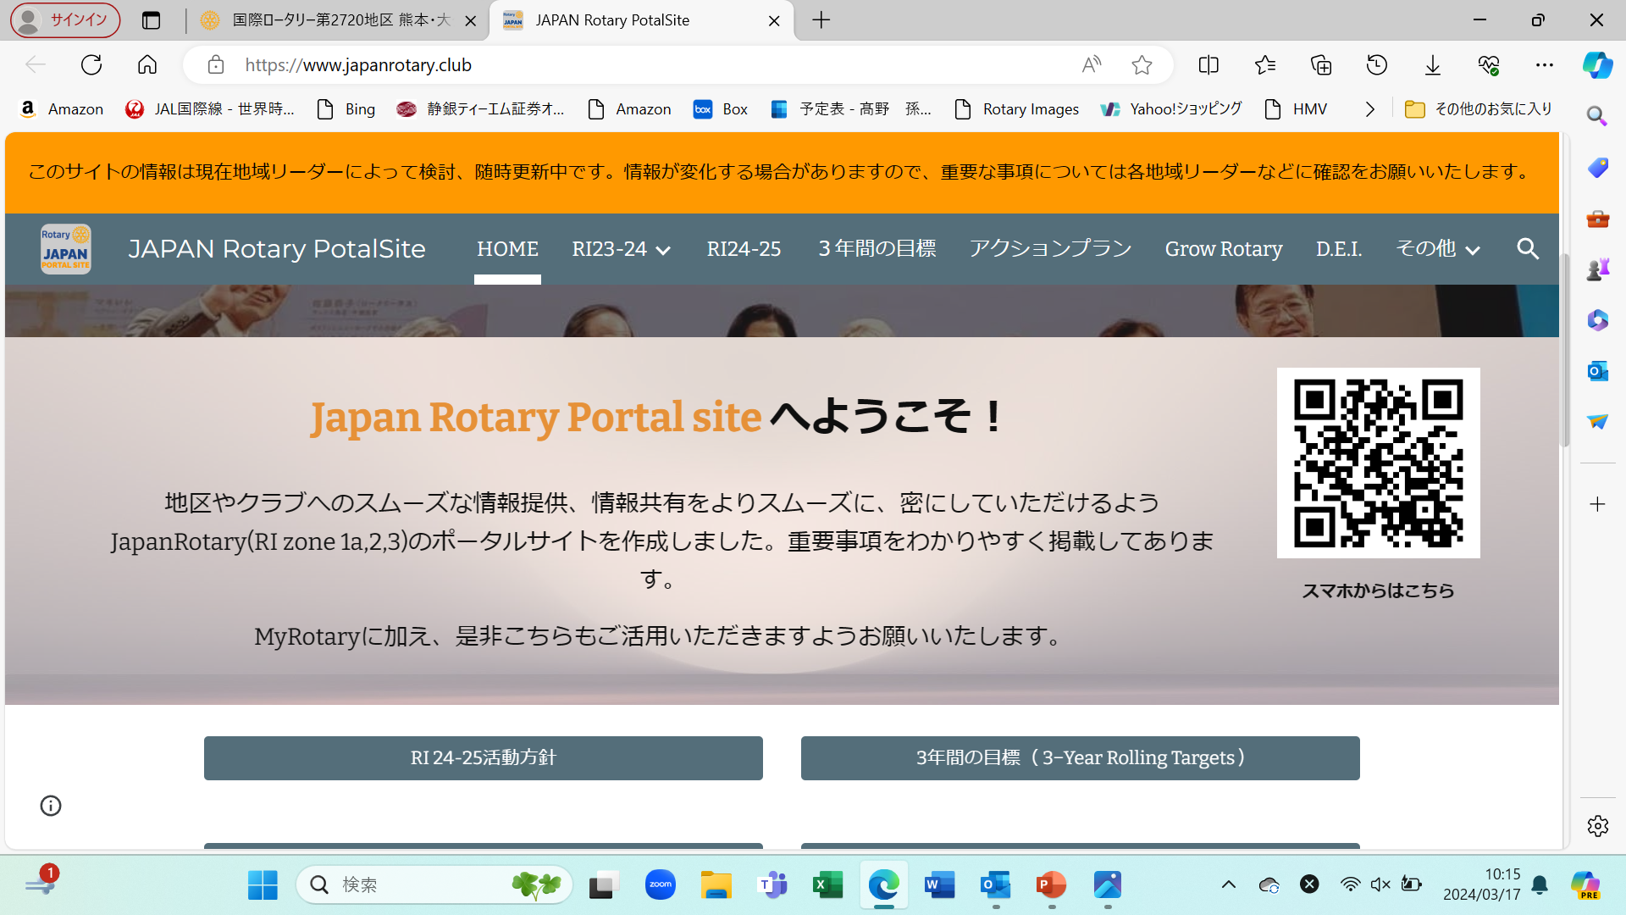
ロータリーの変化
Action Plan の設定
国際ロータリー理事会決定事項(2023年10月）
2024-25年度からおこる変化
☆会長年度テーマとロゴ作成の廃止（2025-26）
☆新しい会長イニシアチブの開始を廃止
☆クラブ/地区/ゾーンレベルの３年間の段階的なターゲット
と３年間の段階的な計画を設定
クラブ/地区/ゾーンレベルの３年間の段階的なターゲット
３年間の段階的な計画を設定
3-Year Targets ＆ Plans

Slide 11





WHY DO PEOPLE JOIN ROTARY ?
Local community service
地域社会奉仕活動
Friendship and fellowship
友情と親睦
Professional and leadership development opportunity
プロフェッショナルおよびリーダーシップ開発の機会
Service beyond the local
Community
地域社会を超えた奉仕

Slide 12
THE CLUB EXPERIENCE
１
２
例会の楽しみ
会員が楽しいと感じ、自分が受け入れられ、その一員であると感じるとき
クラブ指導者への信頼
会員が、自分にはクラブに対する意見があり、クラブの指導者は自分の考えを受け入れてくれていると感じ、クラブのために適切な決定を下してくれる指導者を信頼している場合
望まれるクラブ
での体験とは何か
４
３
つながり
ロータリーを通じ、会員が貴重な人間関係を築いたと感じるとき
自己成長の機会
会員が、クラブやロータリーが自分のスキルを伸ばし、磨くための方法を提供してくれていると実感できるとき
５
意義ある奉仕
会員が、自分たちのクラブが行う奉仕が世界や地域社会に変化をもたらしていると感じるとき
Notes:
こうして入会をした会員は、日常の活動の場となる例会に出席を重ねていくことになります。
アンケートでは、その例会に関し「どのような体験をクラブでしたいか」を尋ねています。
１楽しい例会であってほしい → 会員が楽しいと感じ、自分が受け入れられ、クラブの一員である、と実感できた時
２クラブ指導者への信頼 → 自ら感ずるクラブへの意見を聞き入れてくれ、それを参考に意思決定を行うリーダーの存在を認識した時
３自己成長の機会 → クラブやロータリーの仕組みの中で、自分のスキルを伸ばし・磨くことが可能な場面に直面し実現できた時
４つながり → ロータリー活動を通じ、日常だけでは得られない交友を得られたと実感した時
５意義ある奉仕 → クラブに所属したからこそ体験することが出来た奉仕活動であり、その成果を実感した時
言われてみれば、このような感覚に置かれたらば、ロータリーのメンバーになってよかった！と思えるのではないでしょうか。
アンケートの結果をどのように読み解くか、それぞれの価値観によるところが多いが、少なくとも、現在確認できている事柄を
そのような体験をしたいか、との問いかけで返答することは考えにくいと思われます。
このチャートから何を学ぶか、クラブ運営の課題抽出と解決対応の領域にあるテーマだと思われます。

Slide 13
アーチックRI会長のメッセージ
☆行動計画の実践により帰属意識を高め、
ロータリーを成功に導こう
☆会員・クラブ・地域を活性させ
「ロータリーのマジック」により変化をもたらそう

Slide 14
ロータリーの不易流行
ロータリーが誕生して119年、日本に設立されて104年
目 指 す 姿
ビ ジ ョ ン 声 明
元気なクラブ
行 動 計 画
R財団７つの重点分野
実現に向けた指針
変化認識と対応
日 々 の 研 鑽
奉仕活動（五大奉仕）
実現のための基盤
持続するロータリー
ロータリーの目的 R財団目的
四つのテスト 中核的価値観
共有され続ける価値観
奉仕の理念

Slide 15

10月24日は“世界ポリオデー“

Slide 16


あなたのクラブは元気ですか？
RI理事会決定事項(2024年1月）
→2026年7月1日会員数1,100人超えなければ近隣地区と合併
➢2024-25年度8月末会員数：1,119人
 | 会員数 | ＠会員数 | クラブ数
2015 | 1,150 | 28.8 | 41
2016 | 1,189 | 29.7 | 40
2017 | 1,190 | 29.8 | 40
2018 | 1,223 | 30.6 | 41
2019 | 1,209 | 29.5 | 41
2020 | 1,160 | 28.3 | 41
2021 | 1,125 | 27.4 | 40
2022 | 1,129 | 28.2 | 40
2023 | 1,114 | 27.9 | 40
2024 | 1,103 | 26.9 | 40
女性会員比率上位３地区
2024年4月
2750 | 12.93%
2780 | 12.63%
2830 | 10.46%
 | 2020 | 2021 | 2022 | 2023 | 2024
RID2830 | 100 | 96.98 | 97.33 | 96.03 | 95.09
Zone1A,2,3 | 100 | 97.89 | 96.59 | 98.27 | 95.94
出典：ロータリーの友8月号

Slide 17
入会動機は優先項目と一致？
より大きなインパクトをもたらす
地域社会を超えた奉仕
参加者の基盤を広げる
友情と親睦
参加者の積極的なかかわりを促す
地域社会奉仕活動
適応力を高める
プロフェッショナルおよびリーダーシップ開発の機会

Slide 18
ロータリアンへの質問
☆なぜロータリークラブに入会しましたか
４ つながり ロータリーを通じ、会員が貴重な人間関係を築いたと感じるとき
☆ロータリークラブの会員とはどのような人達ですか
３自己成長の機会 会員が、クラブやロータリーが自分のスキルを伸ばし、磨
くための方法を提供してくれていると実感できるとき
☆ロータリークラブはどのような事をしているのですか
１ 例会の楽しみ 会員が楽しいと感じ、自分が受け入れられ、その一員であると感じ
るとき
☆なぜロータリークラブ会員であり続けているのですか
２ クラブ指導者への信頼 会員が、自分にはクラブに対する意見があり、クラブの指導
者は自分の考えを受け入れてくれていると感じ、クラブのために適切
な決定を下してくれる指導者を信頼している場合
☆あなたのクラブを代表する活動は何ですか？
５ 意義ある奉仕 会員が、自分たちのクラブが行う奉仕が世界や地域社会に変化をもた
らしていると感じるとき

Slide 19
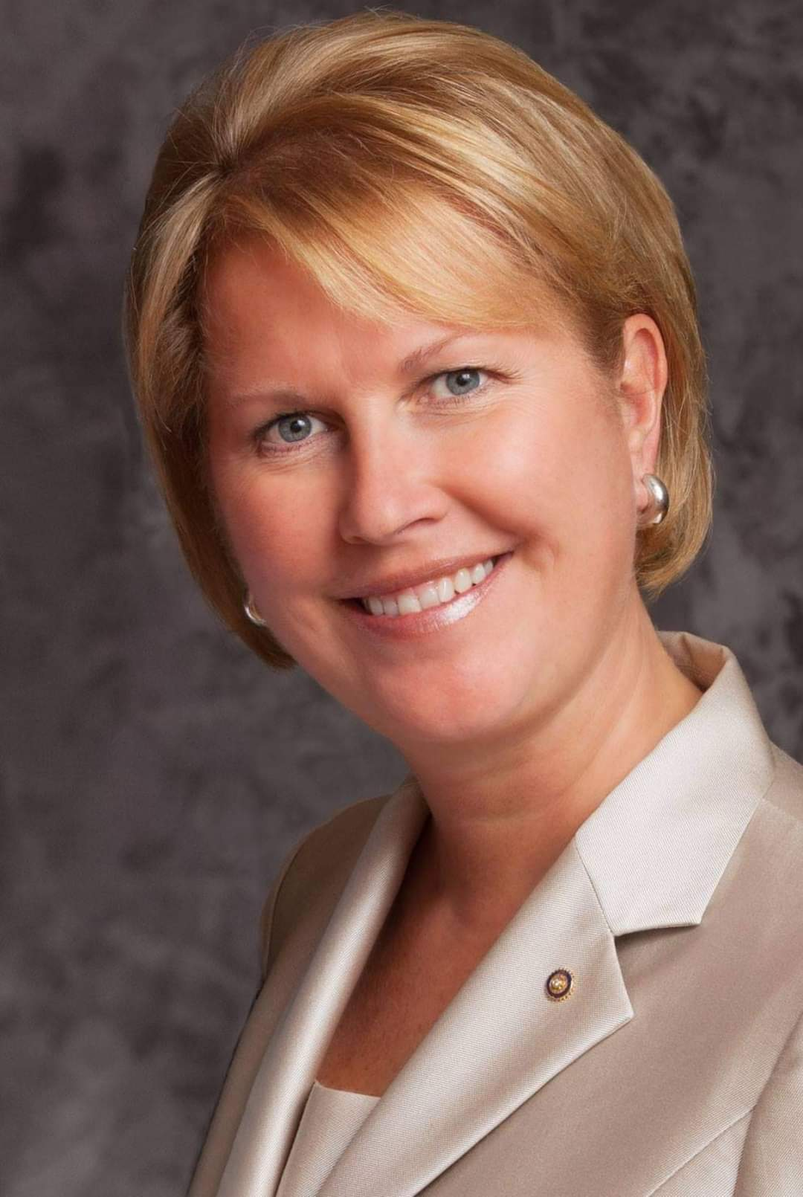
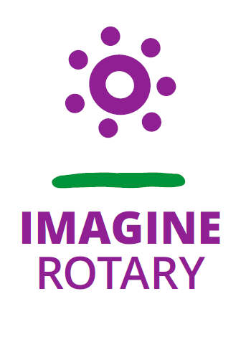
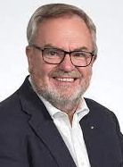

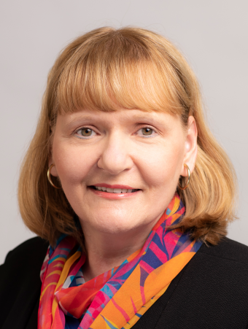
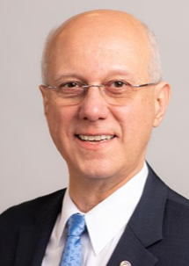
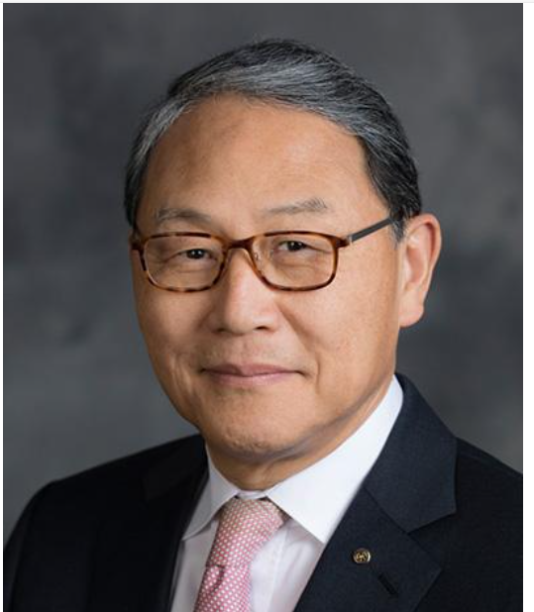
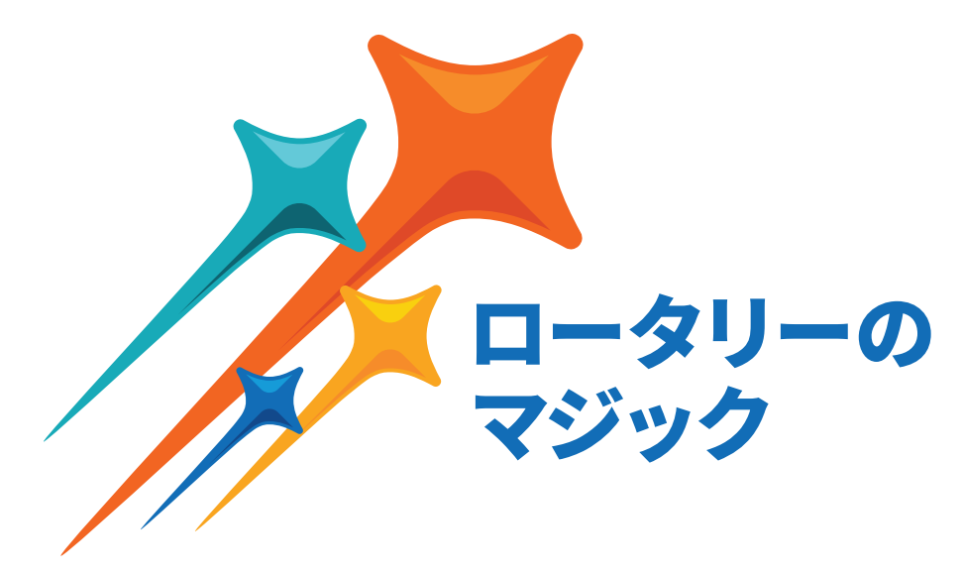
“Rotary”を学ぶ
ｼﾞｪﾆﾌｧｰ･ｼﾞｮｰﾝｽﾞ
ゴードン･マッキナリー
ステファニー A. アーチック
デ･カマルゴ
サン・クーユン
元気なクラブづくり（行動計画）推進 ＋ ポリオ根絶
ロータリークラブ
地 区
ゾーン
地 区
ゾーン・地域
(公財)ロータリー日本財団
(一社)ロータリーの友事務所
ロータリーの友委員会
(一社)国際ロータリー
日本青少年交換多地区合同事業
機構
(公財)ロータリー米山記念奨学会
(公財)米山梅吉記念館
世界： 36,578クラブ
1,155､898人
(2024年08月）
国内： 2,195クラブ
83,038人
（2024年07月）
ガバナー
地区委員
Rの友代表委員
理 事
地域ｺｰﾃﾞｨﾈｰﾀｰ
(RC,RRFC,RPIC,E/EMGA
etc)
RIﾗｰﾆﾝｸﾞﾌｧｼﾘﾃｰﾀｰ
（RI研修リーダー）
R
ロータリー文庫
３４
L
審議会代表議員
理事指名委員
I
日本支部
ローターアクトクラブ
世界： 8,814クラブ
(2024年08月) 116,128人
国際ロータリー（RI)
ロータリー財団（TRF)
ロータリーの目的
四つのテスト
奉 仕
中核的価値観
ビジョン声明
行動計画

Slide 20
ビジョン達成のための行動計画（クラブの挑戦）
2024
2025
2026
2027
５ 意義ある奉仕
会員が、自分たちのクラブが行う奉仕が世界や地域社会に変化をもたらしていると感じるとき
☆より大きなインパクトを
もたらす
・奉仕活動を実践しましょう。
１ 例会の楽しみ 会員が楽しいと感じ、自分が受け入れられ、その一員であると感じるとき
☆参加者の基盤を広げる
・3年後のクラブの姿
を想像してみましょう。
４ つながり ロータリーを通じ、会員が貴重な人間関係を築いたと感じるとき
３自己成長の機会 会員が、クラブやロータリーが自分のスキルを伸ばし、磨くための方法を提供してくれていると実感できるとき
☆参加者の積極的な
かかわりを促す
・持続可能な活動を
積み重ねましょう。
２ クラブ指導者への信頼 会員が、自分にはクラブに対する意見があり、クラブの指導者は自分の考えを受け入れてくれていると感じ、クラブのために適切な決定を下してくれる指導者を信頼している場合
☆適応力を高める
・クラブの柔軟性と継続性
を考えましょう。

Slide 21
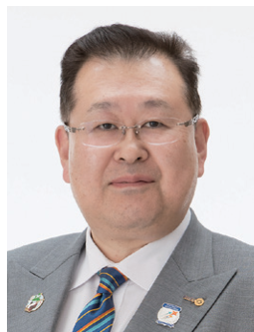

花田年度の足跡をしっかりと残そう！
☆地区内クラブリーダーの皆様がリーダシップを発揮され
☆それぞれがのクラブが「目指す姿」を描き活動
☆結果として 「 」 に変身 !!
「チーム・花田」 年度の一体感を醸成し、
クラブと地区の活性を実現いたしましょう‼

Slide 22


障子を開けてみよ 外は広いぞ

Slide 23
ご清聴ありがとうございました。

